Slide 1
Развитие речи Занятие 1. Чтение русской народной сказки «Бычок – черный бочок, белые копытца». Литературная викторина
Цель. Познакомить с русской народной сказкой «Бычок – черный бочок, белые копытца»
(обр. М. Булатова).
Помочь детям вспомнить названия и содержание сказок, которые им читали на занятиях.

Slide 2
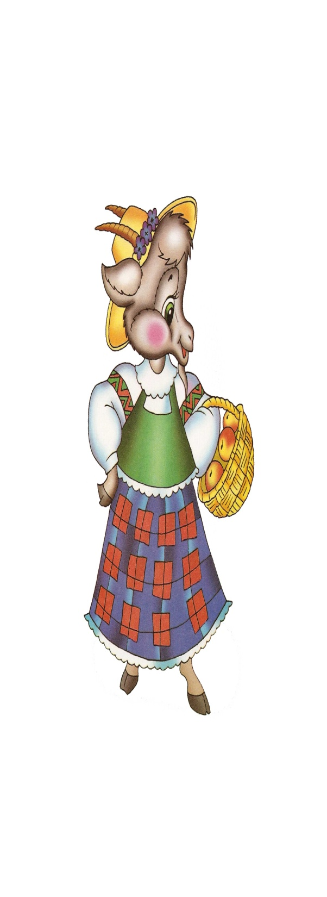
Здравствуйте, ребята!
ВЫ меня узнали? Да, я мама коза из сказки «Волк и семеро козлят». Я пришла к вам в гости, чтобы познакомить вас с новой сказкой
Прочитать детям сказку «Бычок – черный бочок, белые копытца». Интересуется, понравилась ли вам сказка? «Ой, – говорит , – я же забыла вам сказать, как называется сказка! А вы бы ее как назвали?» Выслушивает и оценивает ответы детей, называет сказку, просит повторить ее название (индивидуальный ответ).
Ребята, а в названии сказки есть слова в которых есть звуки: ч и ц – это слова бычок, чёрный бочёк со звуком «Ч», а в слове копытца звук «Ц». Давайте произнесём эти слова и выделим эти звуки в овах. (дети упражняются в проговаривании слов со звуками ч и ц.

Slide 3
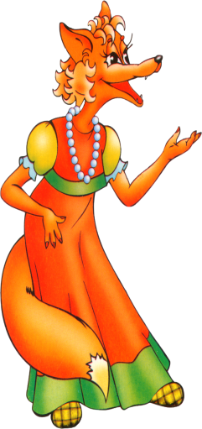
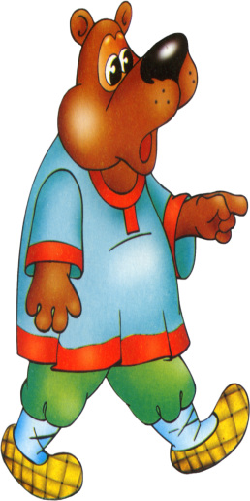
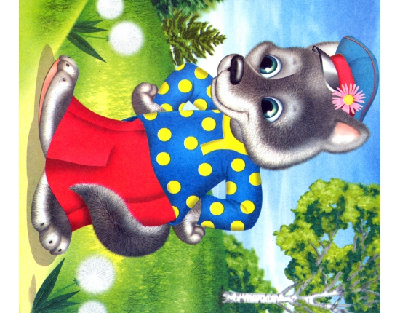
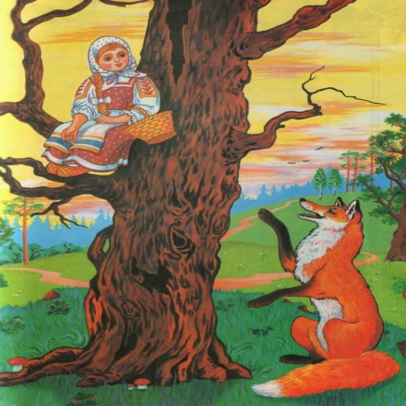
И кто-то из них девочку домой привез. Кто привез? Как сказка называется?» («Снегурушка и лиса».)
Часть II. Детки, а эта сказка похожа на другую знакомую вам сказку: «В ней девочка осталась в лесу одна. Сидела она на ветке дерева и плакала, а мимо проходили медведь, волк и лиса.
Конечно же лиса. Девочка согласилась чтобы до дому её довезла Лиса.

Slide 4
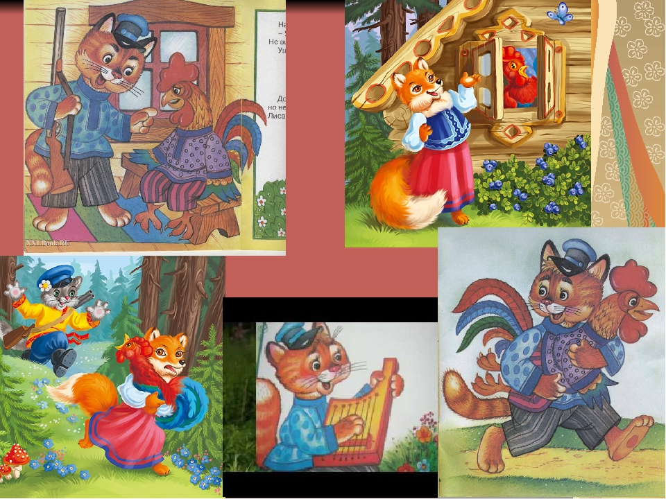
пе
А скажите мне пожалуйста в какой русской народной сказке кот на гуслях играл и песню пел? Правильно в сказке «Кот, петух и лиса». Просит вспомнить и спеть песенку. Песенка: «Трень – брень гусельки, золотые струнушки. Дома ли лиса? Выходи, лиса.»

Slide 5
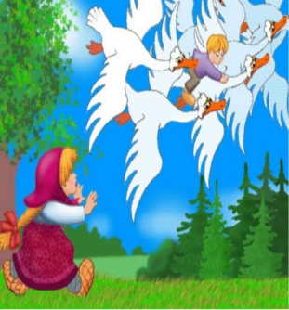
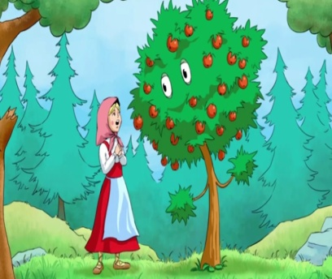
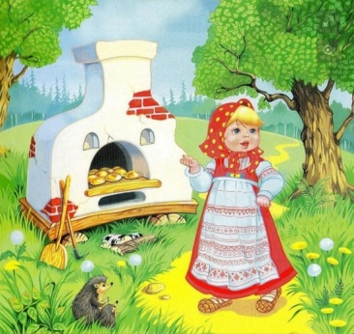
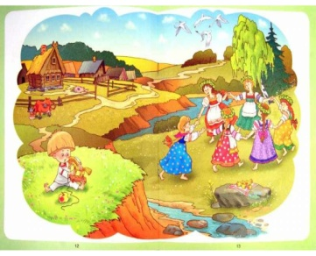
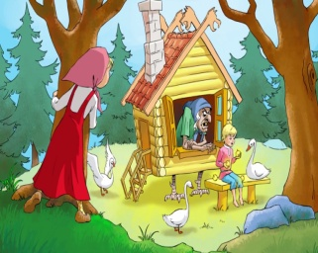
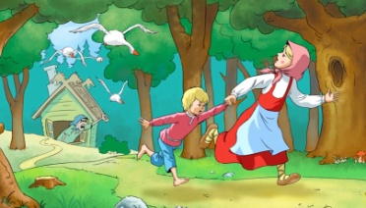
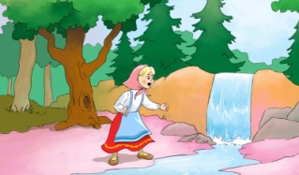
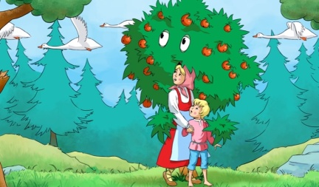
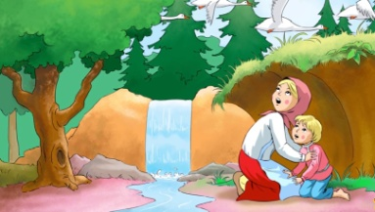
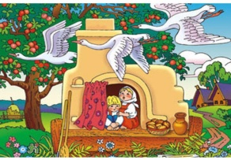
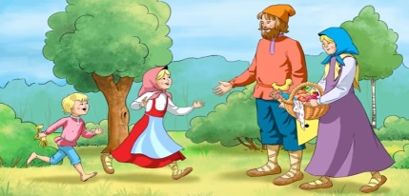
показывает рисунок к сказке «Гуси-лебеди». Просит вспомнить названия сказок (в произвольном изложении детей). Уточняет, удалось ли Машеньке выкрасть братца у Бабы-Яги? И что за храбрец-молодец выгнал нахальную лису из заюшкиной избушки?

Slide 6
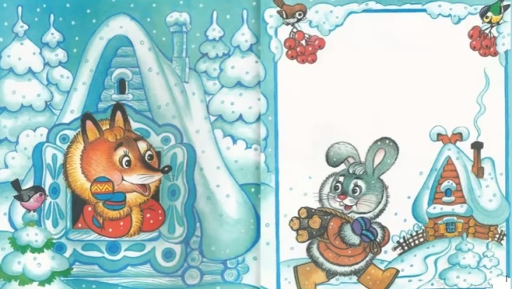
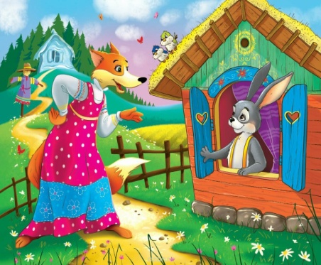
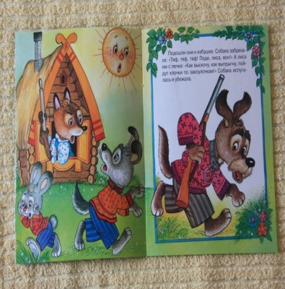
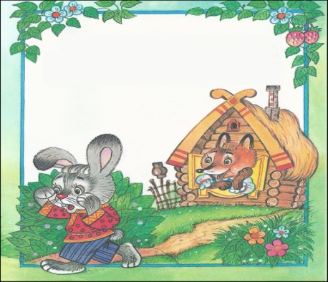
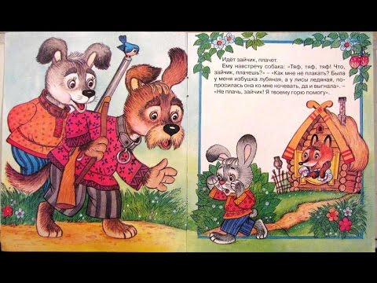
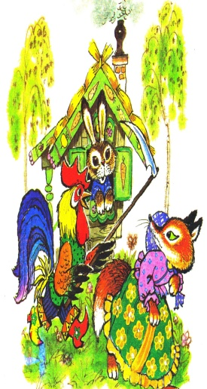
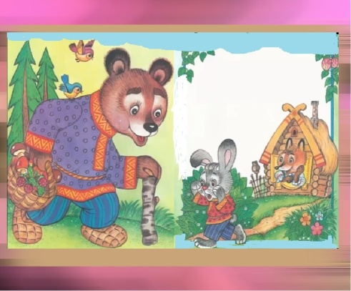
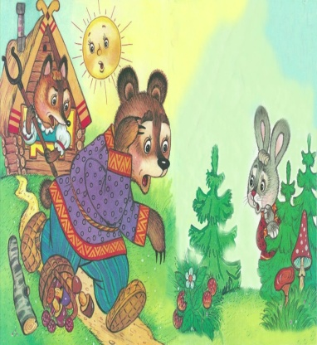
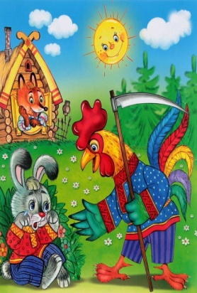
показывает рисунок к сказке «Лиса и заяц». Просит вспомнить названия сказок (в произвольном изложении детей).
«Лиса и заяц».

Slide 7
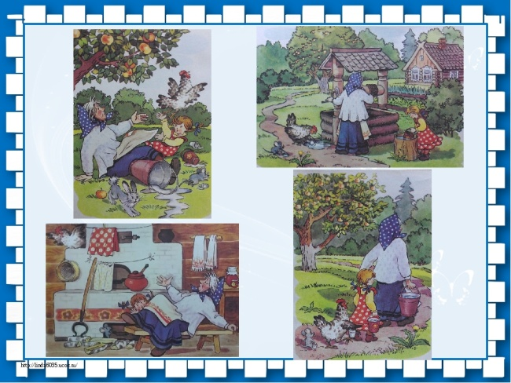
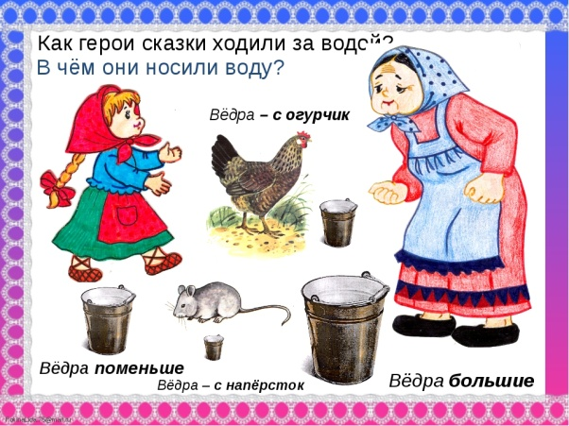
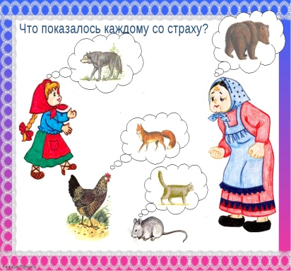
«А в какой сказке, водоносам померещилось то, чего и не было. И название сказки необычное…» («У страха глаза велики».)

Slide 8
Сегодня мы вспомнили русские народные сказки. Давайте ещё раз посмотрим картинки к сказкам и полюбуемсякакие они красивые. Давайте поиграем в сказкипоиграть в сказки. (дать детям в их распоряжение наборы персонажей и декораций (настольный театр).
На этом я с вами прощаюсь. Вы сегодня были молодцы!!!!!!
Меня порадывали.
До свидания.

